Slide 1
Excel 工作表 美化方法探讨
共同学习 轻松工作每一天

Slide 2
目 录
美化表格的目的
表格外观设计的陋习
何为漂亮表格
表格的美化技巧
表格美化应考虑的问题
表格美化示例

Slide 3
美化表格的目的
直观目的：让表格更漂亮
便于阅读、更清晰地传递信息
体现个人素养

Slide 4
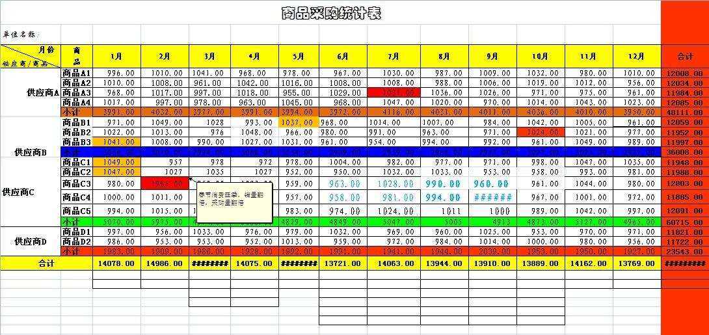
表格外观设计的陋习

Slide 5
表格外观设计的陋习
看过上面的表格，大家作何感想呢？
标题：居中？不居中？
表头：使用多行标题、斜线标题
字体：标题使用了花哨的华文彩云字体、单位名称使用了轻佻的华文行楷、数据区域字体使用的楷体，而且数据区域字体不统一
字号：不统一，数据区域存在多种字号
边框：所有单元格都加边框，边框格式不统一、残缺不全，无关的单元格也设置了边框

Slide 6
表格外观设计的陋习
底色：单元格底色五颜六色
对齐：对齐格式不统一
列宽：部分列的列宽不够，数字显示不完整
行高：高度不够，未适当留白；数字填满单元格
整行整列设格式
处处想强调，到处加底色，批注未隐藏
网格线未隐藏

Slide 7
何为漂亮表格
布局合理、结构清晰、简洁干净、美观大方
漂亮表格几大要素：
字体、字号、颜色（字体颜色、填充颜色）、 边框、下划线、间距、对齐及缩进

Slide 8
表格的美化技巧
如何做到布局合理
注意数据的逻辑性：
相关或同类的数据应排列在一起
重要的字段或记录应靠前
考虑数据记录有无排序要求
注意版式的选择
垂直？水平？当横向一屏显示不全时，则考虑纵向排列。以尽量不横向翻屏为原则。
另特别注意：标题的位置（居中否）、合计行列位置

Slide 9
表格的美化技巧
如何做到结构清晰
归类：将同一类别的记录归组在一起
间距：根据实际需要拉取合适行距、列距
边框：不是所有表格都必须用边框，应根据不同层级选择边框
要点：1、边框是用来结构化表格，体现层级的；2、尽量使用开放式表格；3、用边框线条的粗细来区分层级，明细级数据时可不用边框。

Slide 10
表格的美化技巧
字体
数据区域与标题使用不同字体
汉字建议使用宋体和微软雅黑字体
数字建议使用Arial、Arial Narrow或Times New Roman字体
以下是各字体的比较

Slide 11
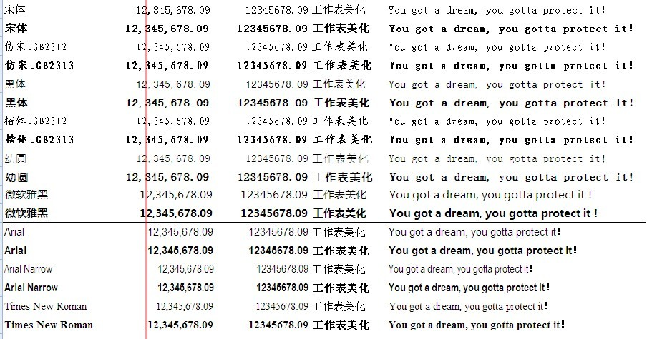
表格的美化技巧

Slide 12
表格的美化技巧
字号
标题建议使用22-26号字体
表头建议使用12-16号字体
数据正文建议使用10-11号字体
批注使用系统默认字体即可，另批注建议隐藏
底色
底色不能太暗也不能太亮
颜色与字体颜色相协调
底色种类不易过多

Slide 13
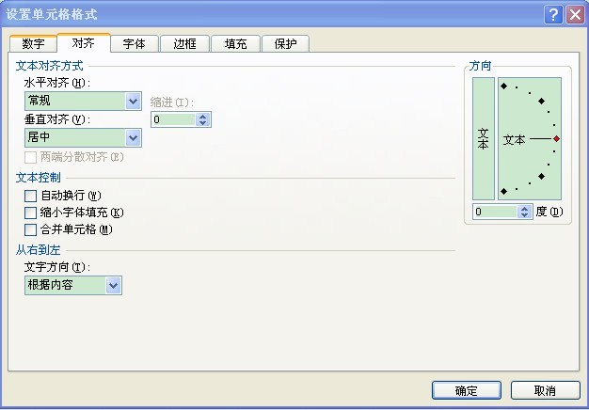
表格的美化技巧
行距、列距
根据实际表格需要调整行距、列距
调整原则：以一个单元格能显示完当前数据为优先参考，另需兼顾表格打印预览效果。如遇数据实在太长，可尝试自动换行或自动缩小字体
Notes:
此处结合实际工作表格

Slide 14
表格的美化技巧
如何做到表格美观
和谐就是美
字体协调
颜色协调
版面干净
尽量少用批注
删除表格之外单元格的内容和格式
备注置于表尾

Slide 15
表格美化应考虑的问题
考虑表格用途
考虑是否打印
考虑标题是否写明重点
考虑报表使用者的偏好
形成自己的风格

Slide 16
表格美化应考虑的问题
特别强调——页面设置

Slide 17
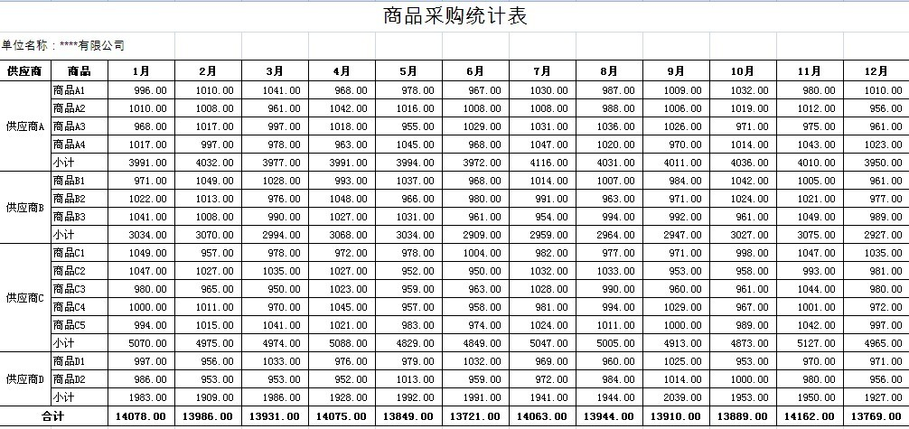
表格美化示例
普通型

Slide 18
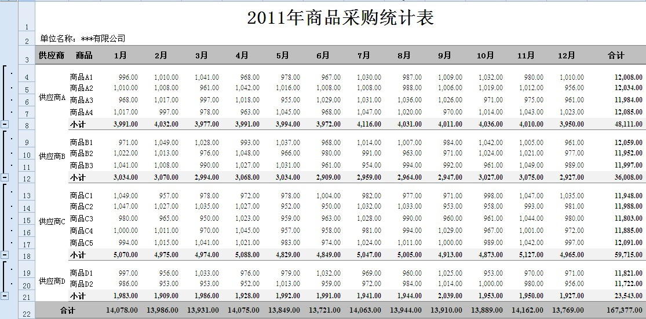
表格美化示例
清爽型

Slide 19
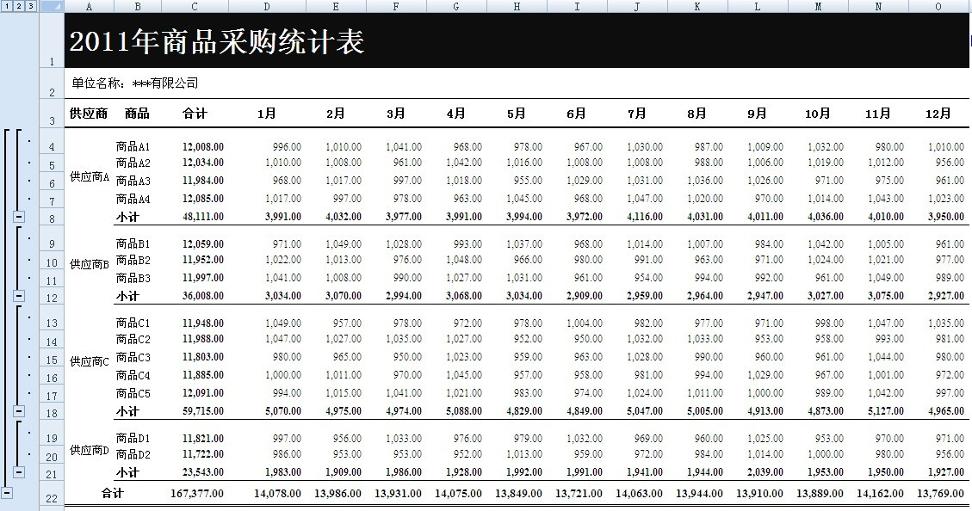
表格美化示例
简约商务

Slide 20
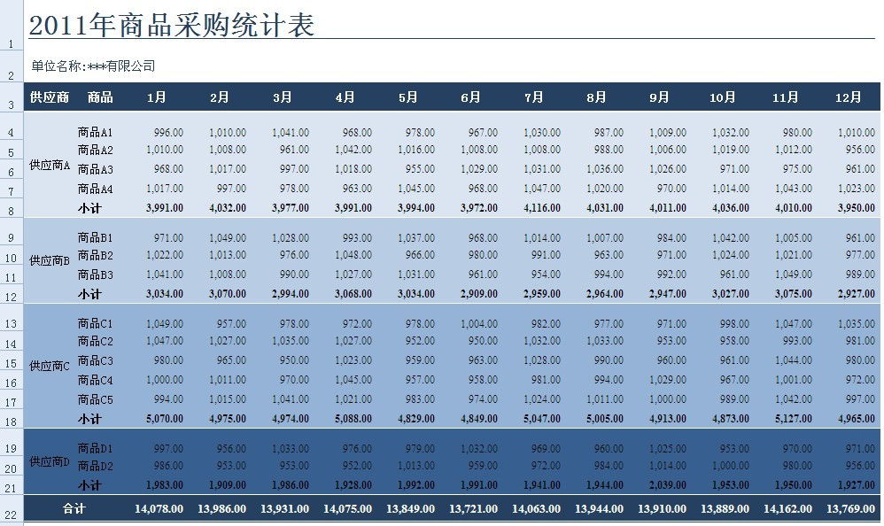
表格美化示例
典雅商务型

Slide 21
谢谢！

